Slide 1
ПРОЕКТ
«Снежная фантазия»
Разработан воспитателемстаршей группы:
Морозовой А.А.

Slide 2
Актуальность:
Не секрет, что для физического развития укрепление здоровья необходимо как можно больше времени проводить на свежем воздухе. Зима не исключение из этого правила. А чтобы холод принес пользу и не помешал дошкольникам получить удовольствие от прогулки, они должны быть заняты интересным делом. Необходимо лишь следить за тем, чтобы более интенсивное движение сменялось более спокойным.

Slide 3
Цель:
Создание благоприятных условий воспитательно – образовательной работы с детьми на прогулке в зимнее время, повышение двигательной и творческой активности воспитанников в условиях детского сада.

Slide 4
Задачи:
Активизация творческого потенциала родителей воспитанников в процессе реализации проекта;
Воспитание духовных, нравственных и волевых качеств, настойчивости, коллективизма.

Slide 5
Проектная идея:
Оформление прогулочного участка для детей старшей группы
Участники проекта:
Дети старшей группы «Голубка» МБДОУ «ДСОВ№93» «Полянка», родители и воспитатели группы

Slide 6
Механизм реализации проекта:
I этап – подготовительный (15.12.15 – 17.12.15)
Выявление и постановка актуальных цели и задач проектной деятельности.
Вовлечение родителей в разработку проекта.
Изучение имеющихся условий на прогулочном участке, детальное обследование территории для создания фигур, горки для скатывания.
II этап организационный (17.12.15 – 23.12.15)
Совместная разработка плана проектной деятельности на тему «Снежная фантазия»: круглый стол для родителей «Снежные фигуры на нашем участке»: планирование размещения построек; планирование украшения построек.
III этап основной (реализация) (23.12.15 – 29.12.15)
Совместное оформление воспитателями, родителями и детьми прогулочного участка детского сада, снежными фигурами, в соответствии с ранее разработанным планом.
Механизм реализации:
• подготовка сырья (снега);
• замораживание льдинок;
• сооружение (вырезание) снежных фигур, горки.

Slide 7
Ожидаемые результаты:
В деятельности педагогов:
Создание эстетически оформленной, содержательной, информативной, разнообразной, динамичной среды детской жизни;
расширение разнообразия знаний и умений в организации взаимодействия детей и родителей, возможность осуществления совместной проектной деятельности.
Для воспитанников:
Экологическое воспитание и познавательное развитие в организованной образовательной деятельности, во время прогулок: расширение представлений об окружающей действительности, об эстетическом оформлении участка, приобретение новых знаний о свойствах воды и снега; развитие воображения и интеллектуальных способностей, желание трудиться вместе, сообща; воспитание у дошкольников позитивного отношения к труду, развитие желания научиться, стать самостоятельным, умелым;
Для родителей:
Расширение разнообразия знаний и умений, совместных действий с детьми; приобретение необходимых материалов и оборудования, предусмотренных проектом «Снежная фантазия»; создание и художественное оформление снежных фигур на прогулочном участке в соответствии с задачами проекта.

Slide 8
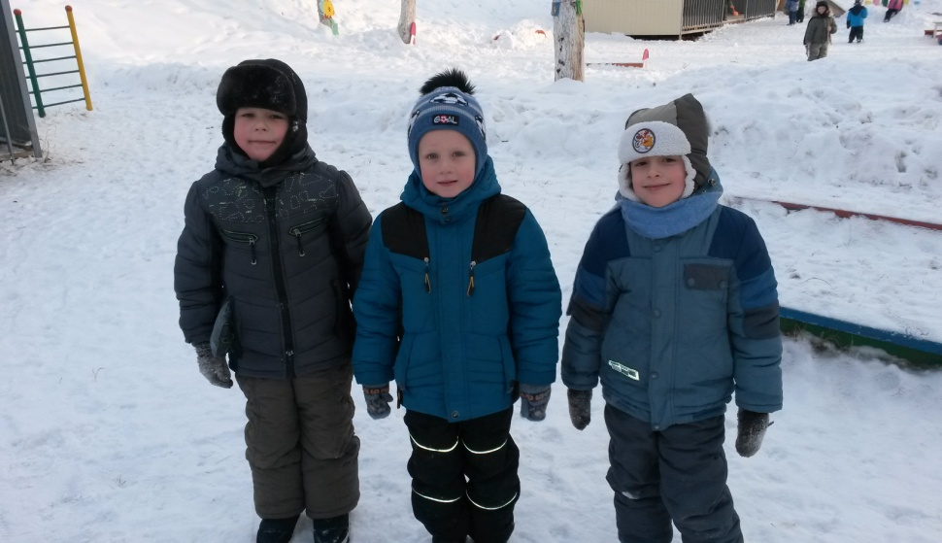
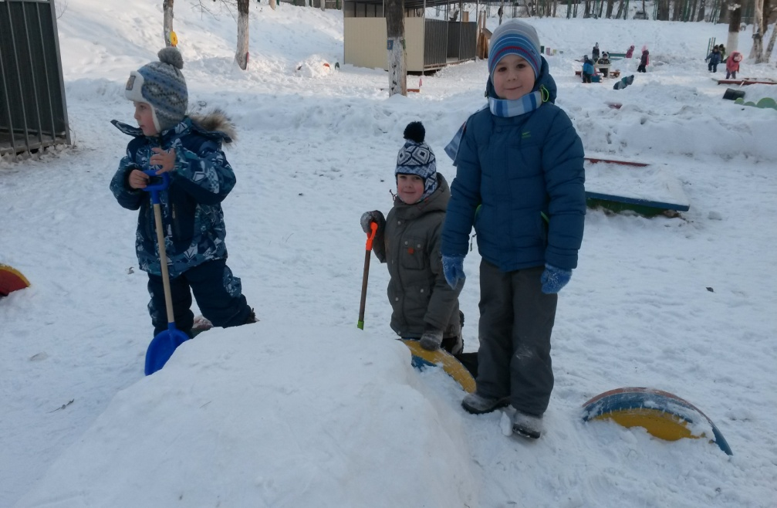
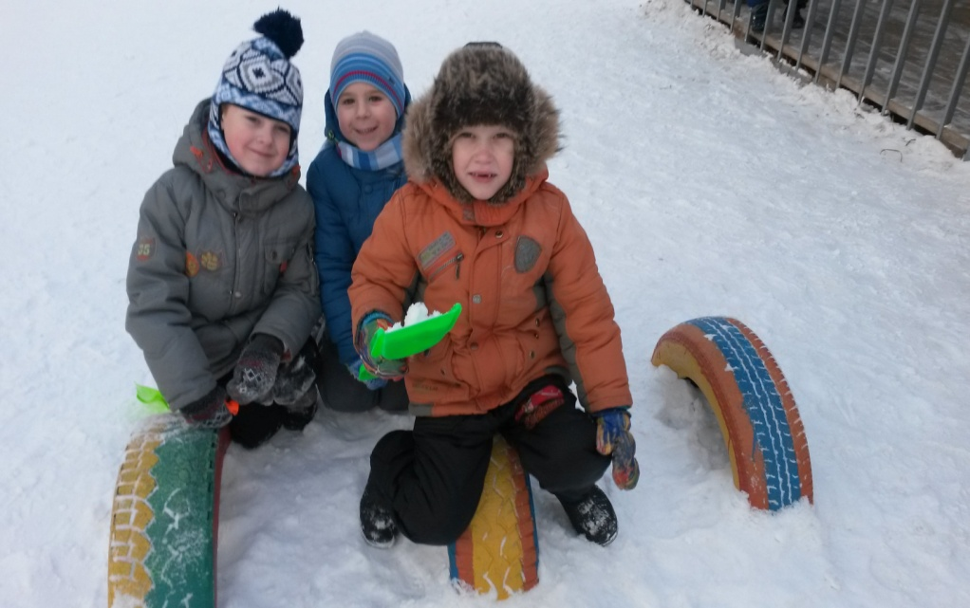
На дворе уже зима,
Снег кружиться, кутерьма
Радостный веселый смех
Каждого здесь ждет успех

Slide 9
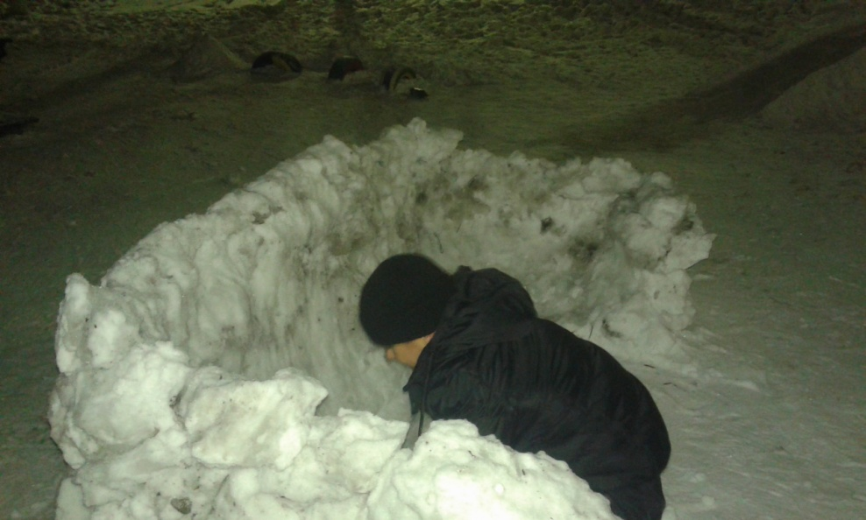
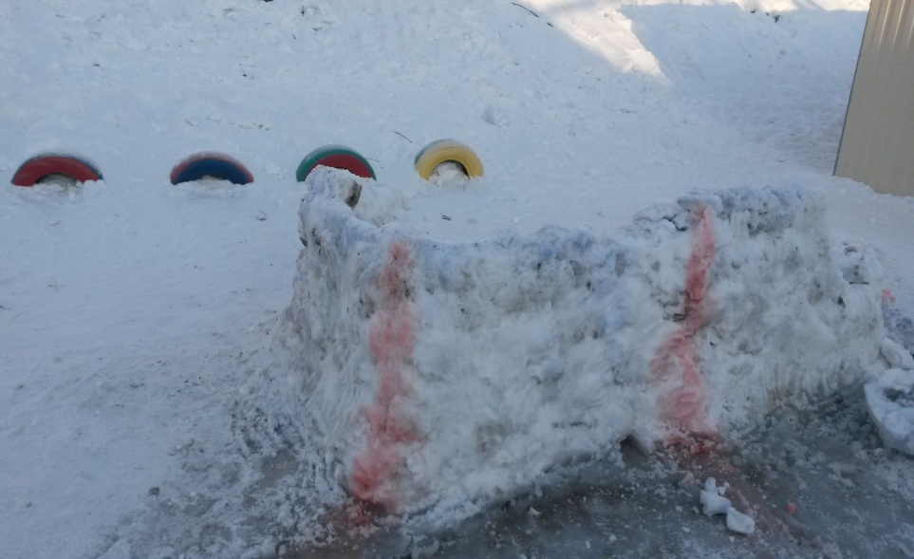
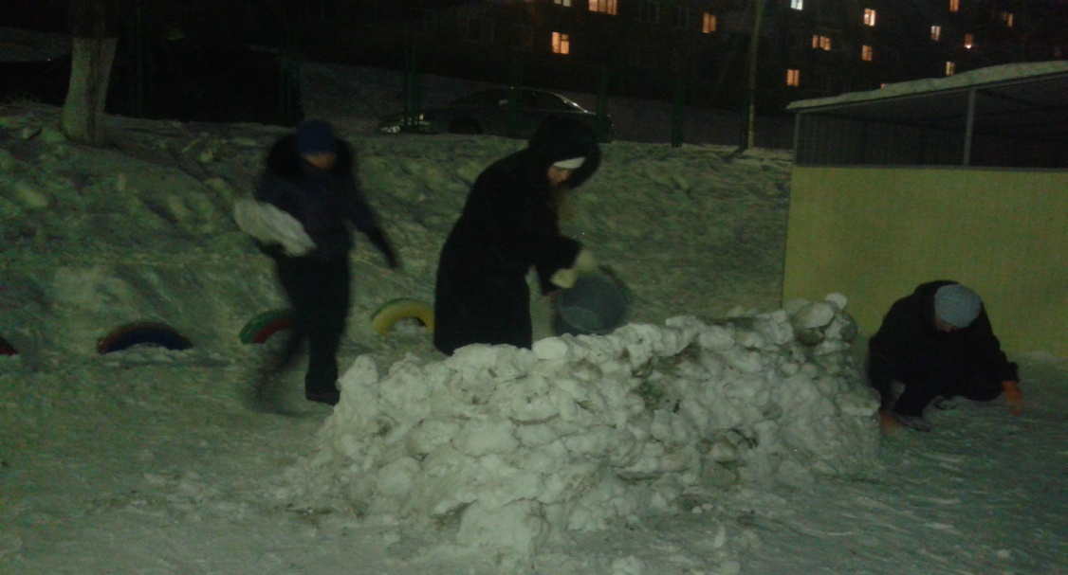
Крепость зимняя стоит
Видишь непреступный вид
Принимай прохожий бой
Поиграем мы с тобой

Slide 10
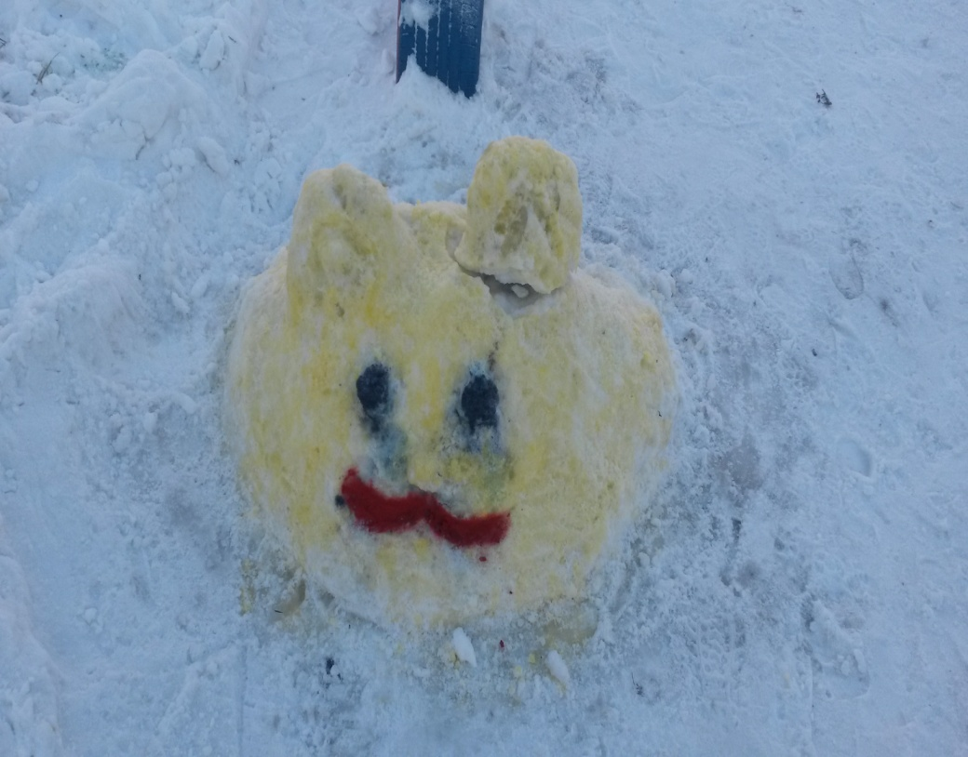
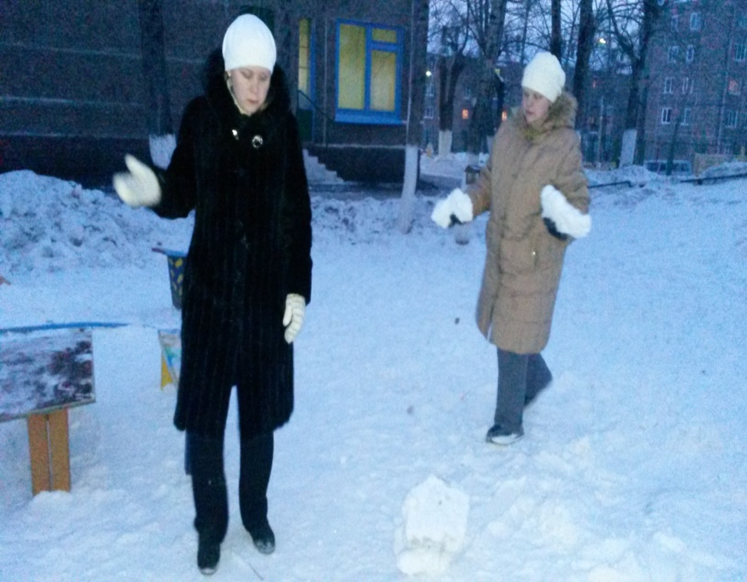
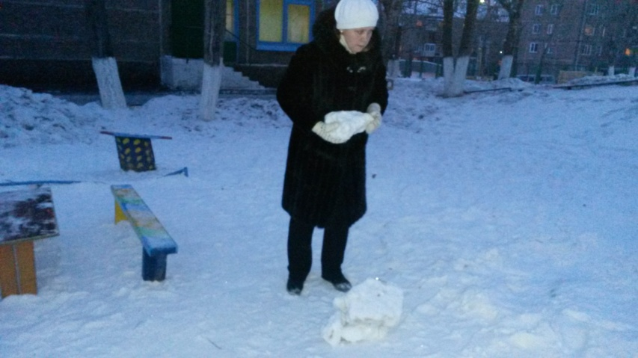
Мы лепили снежный ком
Ушки сделали потом
И как раз вместо глаз
Угольки нашлись у нас
Зайка вышел как живой
Он с хвостом и головой

Slide 11
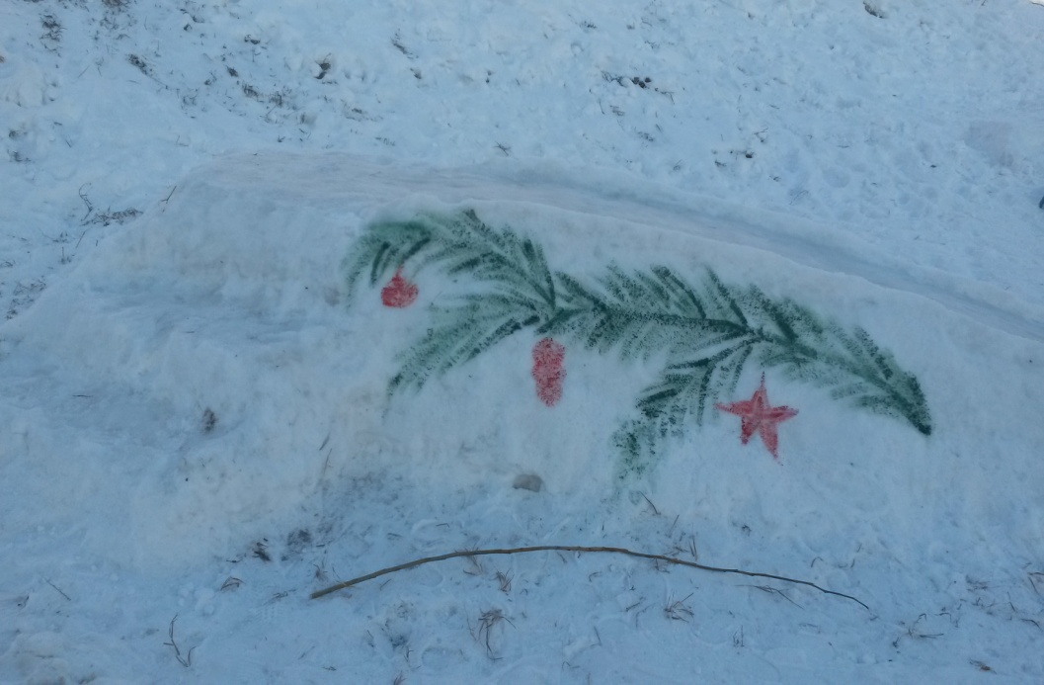
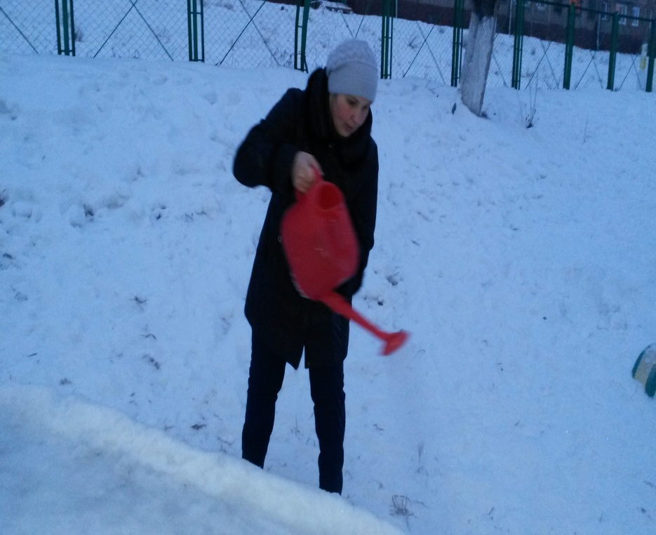
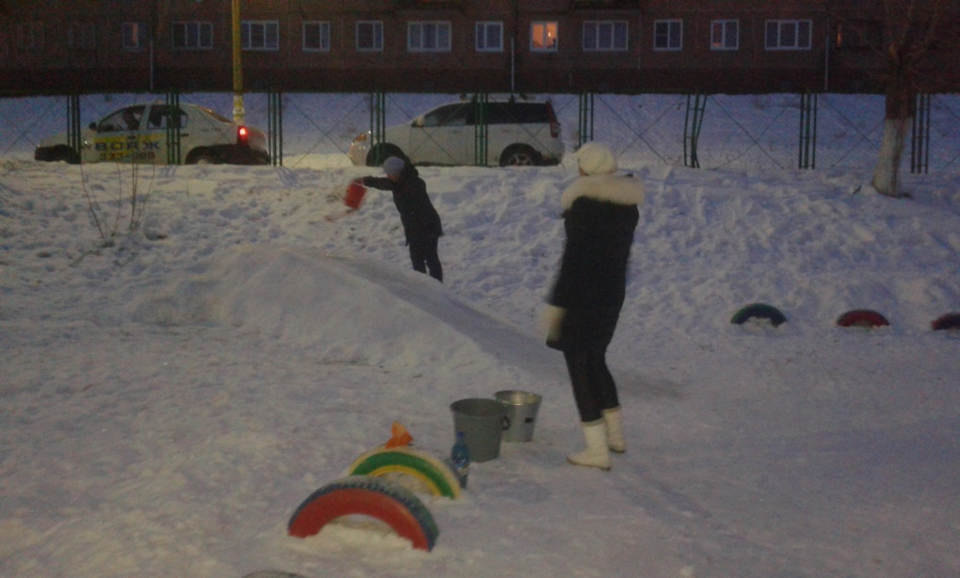
Мы едем, едем, едем
В далекие края
Веселые соседи
Хорошие друзья

Slide 12
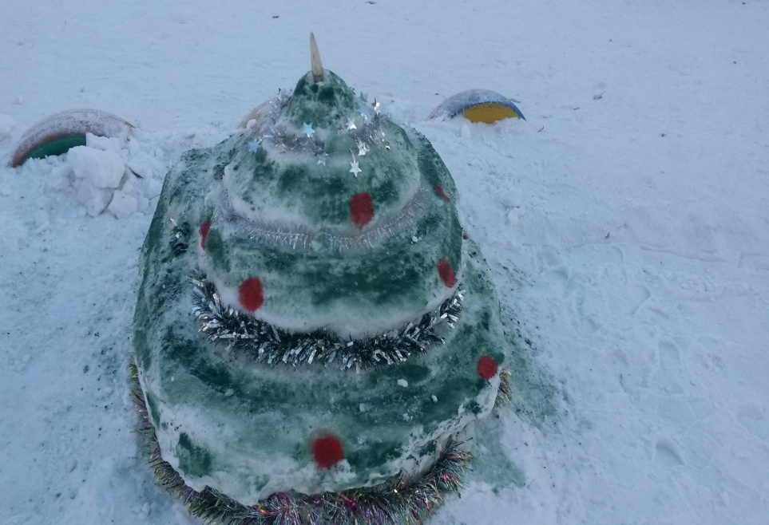
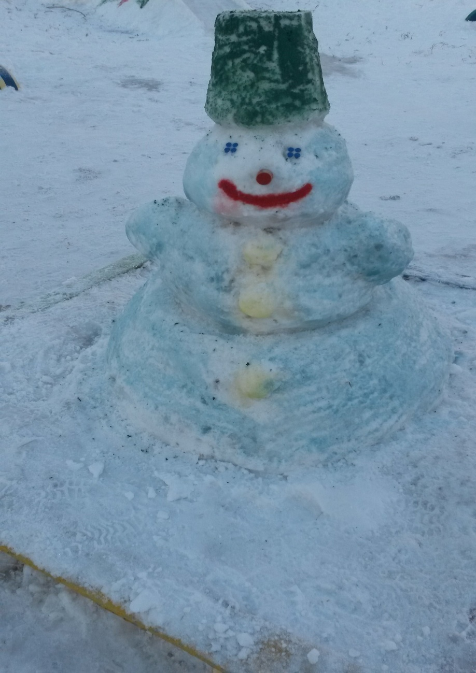
Засыпал снег дорожки
Деревья и дома
Чудес веселых много
Готовит нам зима

Slide 13
Перспективы дальнейшего развития проекта
Представляемый проект ценен тем, что продуктивная деятельность в его рамках не ограничивается временными рамками. В течение всего зимнего периода можно организовать дальнейшую деятельность в выбранном нами направлении.
Это позволит вести системную физкультурно-оздоровительную и воспитательно-образовательную работу с детьми старшего дошкольного возраста во время проведения прогулок, организовывать досуг семей воспитанников детского сада в вечернее время. Мы стремимся к созданию эстетически оформленной, содержательной, информативной, разнообразной, динамичной среды детской жизни. Считаем, что окружающая среда ребенка должна вызывать чувство радости, создавать эмоциональное положительное отношение к детскому учреждению, желание посещать его.

Slide 14
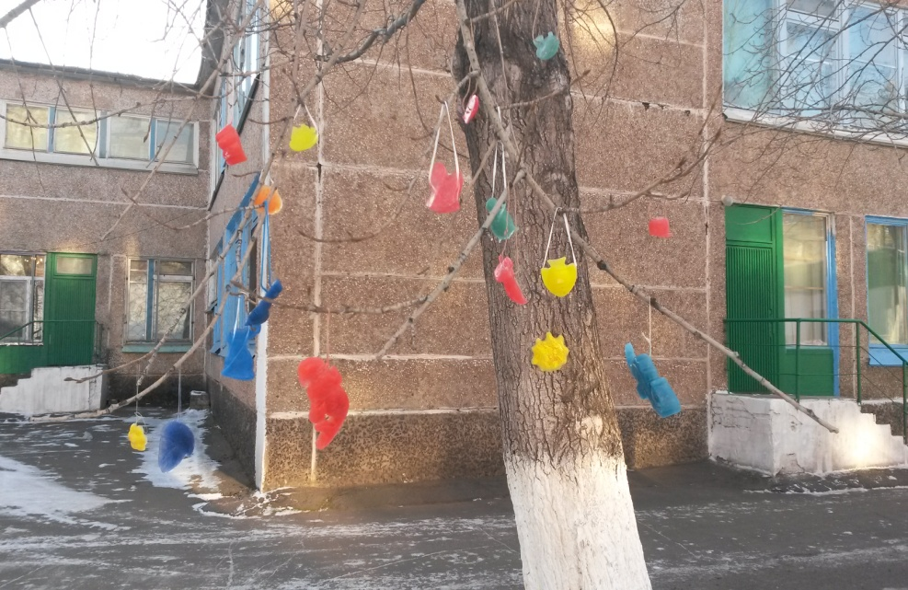
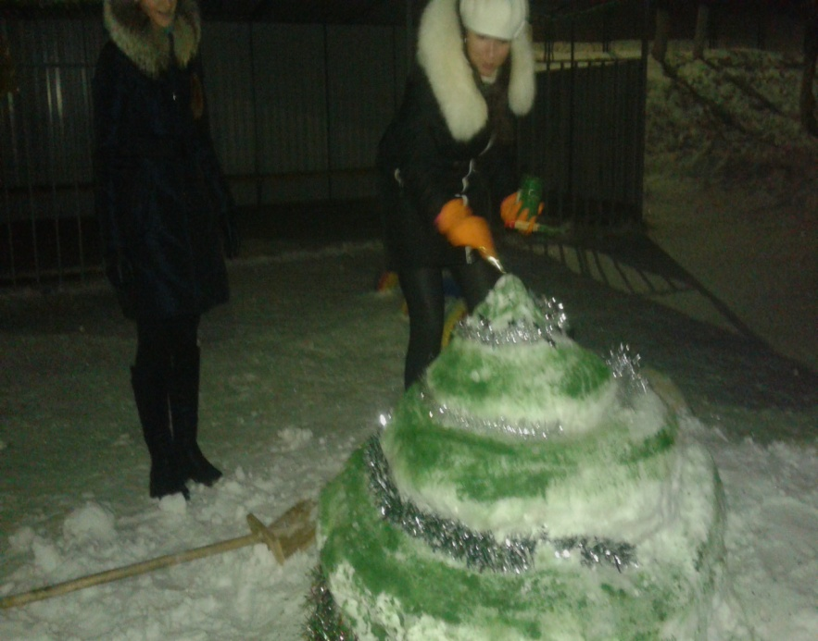
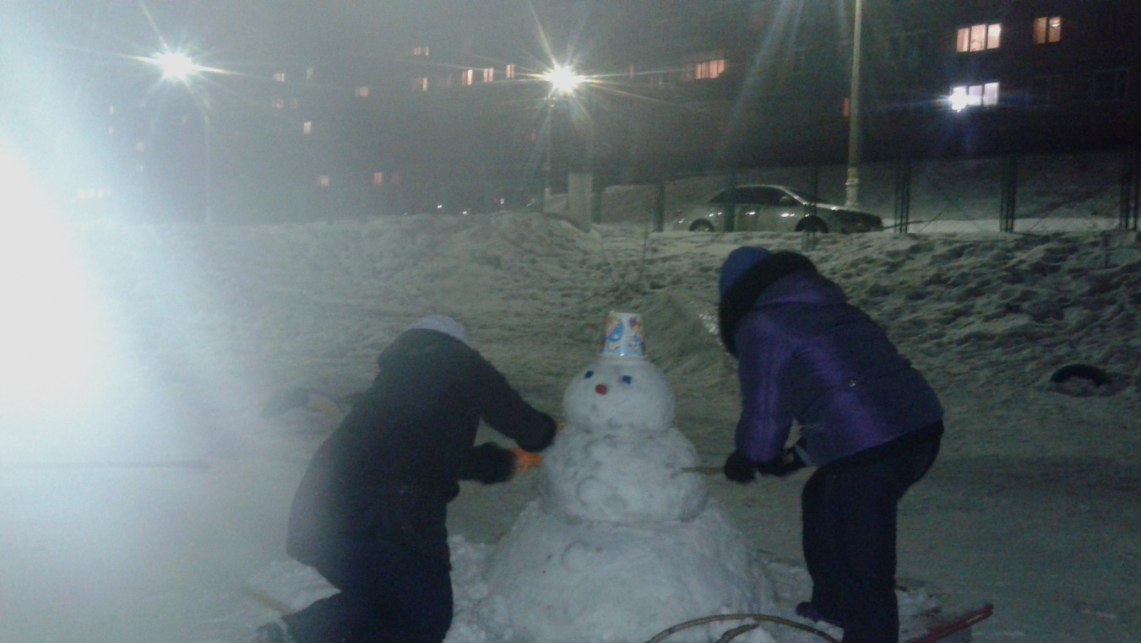

Slide 15
Спасибо за внимание!

